Slide 1
ب
الوحدة الأولى-الدرس الرابع الأقاليم المعتدلة
فلسطين نموذجٌ من مناخ البحر المتوسط

Slide 2
الأهداف
يتوقعُ منكم أعزائي الطلبة بعدَ الانتهاءِ منَ الْموقفِ التعليميّ أَنْ تكونوا قادرين على:
- التعرّفِ إلى الخصائصِ المناخيّةِ لفلسطين.
- التعرّفِ إلى العواملِ المؤثرةِ في مناخِ فلسطين.

Slide 3
ما الخصائصُ المناخيّةُ لِفلسطين؟
الحرارة
صيفا
شتاء
معتدل ماطر
ارتفاعُ الحرارةِ صيفا
(حارّ جاف صيفا)

Slide 4
الأمطار
تتراوحُ كميةُ الأمطارِ ما بين 400 ملم -600ملم.
تسقطُ الأمطارُ في فصلِ الشّتاءِ.
عَلّلْ عدمَ سقوطِ الأمطارِ صيفًا على فلسطين.
بسببِ تأثّرِ فلسطينَ بالمرتفعِ الجويّ الازوريّ الذي يمنعُ دخولَ المؤثراتِ البحريّةِ الرطبةِ من الدخولِ إليها.

Slide 5
العواملُ المؤثّرةُ في مناخِ فلسطين
مؤثراتُ البحرِ المتوسط
المرتفعاتُ الجبليّة
الأَغوار
وقوع جنوب فلسطين قرب المؤثراتِ المداريّةِ الصحراويّة

Slide 6
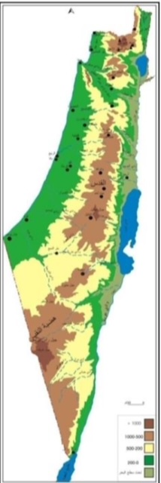
أولا:مؤثراتُ البحرِ المتوسط
تُعدُّ مؤثراتُ البحرِ المتوسطِ من العواملِ المؤثّرةِ في مناخِ فلسطين، وضح ذلك؟
أَدتْ المؤثراتُ البحريّةُ القادمةُ من البحرِ المتوسطِ إلى :
أ - اعتدالِ حرارةِ المنطقةِ الساحليّةِ صيفا و شتاء.
ب- زيادةِ كميةِ الأمطارِ في المناطقِ الساحليّةِ بسببِ قربِها منه.

Slide 7
ثانيا المرتفعاتُ الجبليّةُ
بيّنْ أثرَ المرتفعاتِ الجبليّةِ و امتدادِها الطوليّ على مناخِ فلسطين؟
1- الأمطار
زيادةِ كميةِ الأمطارِ الساقطةِ على السفوحِ الغربيّةِ لهذه المرتفعاتِ.
قلةِ كميةِ الأمطارِ الساقطةِ على السفوحِ الشرقيّةِ للمرتفعاتِ الجبليّةِ
المنطقةِ الواقعةِ في منطقة (ظل المطر).
امتداُد الجبالِ بشكلٍ طوليّ من الشمالِ إلى الجنوبِ أدى إلى :

Slide 8
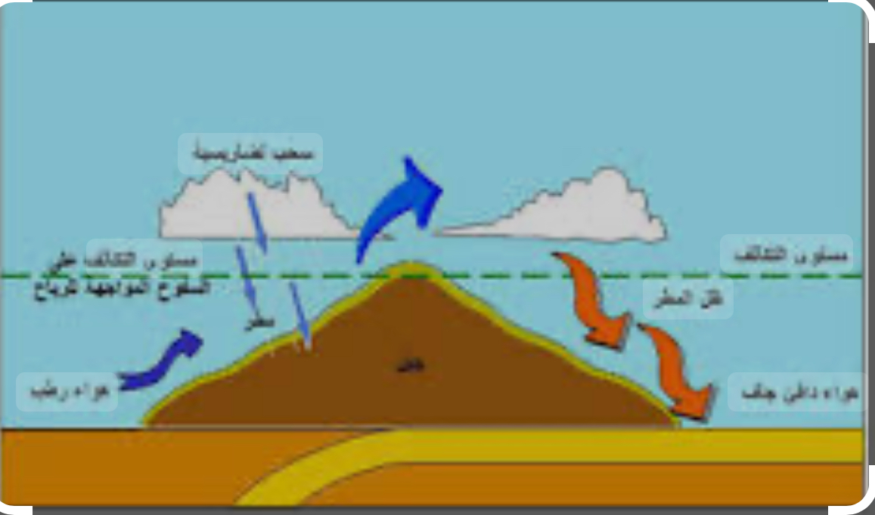
علّلْ ما يلي :
1-تتلقّى السفوحُ الغربيّةُ لجبالِ فلسطينَ كمياتٍ كبيرةً من الأمطارِ شتاءً.
بسببِ مواجهتِها للرياحِ القادمةِ من البحرِ المتوسط .
2- قلة الأمطارِ التي تسقطُ على السفوحِ الشرقيّةِ للمرتفعاتِ الجبليّةِ الفلسطينيّةِ.
بسببِ وقوعِها في منطقةِ ظلّ المطر .

Slide 9
علّلْ:
1- تسقطُ على الأغوارِ الشماليةِ من فلسطين كمياتٌ من الأمطارِ أكبر من الكمياتِ التي تسقطُ على الأغوارِ الجنوبيّةِ ؟
بسببِ وصولِ الرّياحِ الماطرةِ إليها من خلالِ مرورِها عَبرَ سهلِ مرجِ بن عامر و سهلِ البطوف.

Slide 10
2- الحرارة
اعتدالُ الحرارةِ صيفا؛
بسببِ الارتفاعِ عن سطحِ البحر.
انخفاضُ الحرارةِ شتاء؛
بسببِ الارتفاعِ عن سطحِ البحر.

Slide 11
ثالثا: الأغوارُ الفلسطينيّة
سماتها
ب- منخفضةٌ عن سطحِ البحرِ وهذا أدى إلى :
أ- تمتدُّ شرقَ فلسطينَ بموازاةِ المرتفعاتِ الجبليّةِ.
ج- قلةُ أمطارِها بسببِ وقوعِها في منطقةِ ظلّ المطرِ(خلف المرتفعات الجبلية الفلسطينية).
ارتفاعِ حرارتِها صيفا.
دفئِها شتاء.

Slide 12
رابعاً: وقوعُ جنوبِ فلسطينَ قربَ المؤثراتِ المداريةِ الصحراويةِ
ا- جعلِ مناخِ فلسطينَ يتّصفُ بالمناخِ الصحراويّ.
ب- قلةِ الأمطارِ الساقطةِ على جنوبِ فلسطين.
ج- تَشَكُّلِ صحراءَ النقبِ التي تحتلُّ نصفَ مساحةِ فلسطين.
علّلْ ما يلي :
يسودُ مناخٌ صحراويٌّ جنوبَ فلسطين.
بسببِ قربِ جنوبِ فلسطينَ من المؤثراتِ المداريّةِ الصحراويّةِ المُمَثّلِ في صحراءِ النقب.

Slide 13
مهمه تعليميّة
*اخترْ الإجابةَ الصحيحةَ في كل ممّا يأتي :
1-ما طبيعةُ الحرارةِ في منطقةِ الأغوارِ الفلسطينيّة ؟
أ-مرتفعة صيفا ودافئة شتاء. ب-معتدلة صيفا وشتاء.
ج-معتدلة صيفا ومنخفضة شتاء. د-منخفضة صيفا وشتاء.
2-ما النتيجةُ المترتّبةُ عن الامتدادِ الطوليّ لجبالِ فلسطينَ من الشمالِ إلى الجنوب ؟
أ-انخفاضُ كميةِ الأمطارِ شرقَ فلسطين. ب- اعتدالُ حرارةِ الأغوارِ صيفا.
ج-انخفاضُ حرارةِ الأغوارِ شتاء. د-تمنّعُ دخولٍ رياحِ الخماسين.
3- إلى أّيّ الأقاليمِ المناخيّةِ تنتمي فلسطينُ ؟
أ-إقليمِ البحر المتوسط ب- الإقليم المداريّ ج- الإقليم الاستوائيّ د-إقليم شرق القارات الدافئ
*علّلْ عدمَ سُقوطِ الأمطارِ صيفا على فلسطين ؟

Slide 14
مع السلامة

